Slide 1
临床医学专业
医 用 化 学
有机化合物概述
潘 沛 玲

Slide 2
学习目标
1.掌握：有机物和有机化学概念；碳原子结构特征；共价键类型。2.熟悉：有机物的特征、分类；共价键断裂方式及有机反应类型；系统命名法原则；核外电子运动状态。
3.了解：核外电子的排布规则；电子效应；杂化轨道。
4.能力要求：理解单键、双键成键特征。
5.素质要求：对有机化学基础知识的理解能力迁移到各类有机物中。

Slide 3
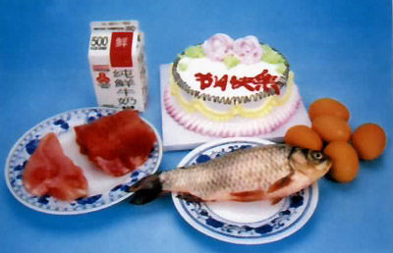
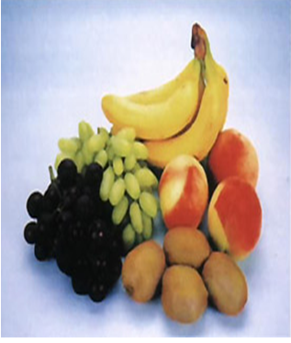
生活中常见的有机物
糖、脂肪、蛋白质、维生素

Slide 4
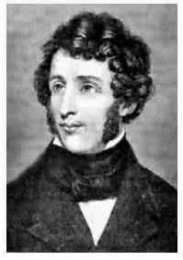
有机化合物的发现
1773年 首次由尿内取得纯的尿素
1805年 由鸦片内取得第一个生物碱——吗啡
1828年，德国化学家，维勒（Friedrich Wohler）首次人工用无机物氯化铵溶液和氰酸银反应合成了有机物尿素

Slide 5
【有机化合物的定义】
一
【有机化合物的特性】
二

Slide 6
一、有机化合物的定义
有机化合物：碳氢化合物及其衍生物
多数有机化合物主要含有碳、氢两种元素，此外也常含有氧、氮、硫、卤素、磷等
有机物是生命产生的物质基础

Slide 7
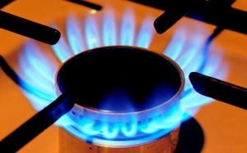
二、有机化合物的特性
1.容易燃烧
有机化合物除少数以外，一般都能燃烧
和无机物相比，热稳定性比较差，受热容易分解。

Slide 8
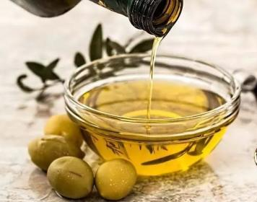
二、有机化合物的特性
2.熔点较低
有机物的熔点较低，一般不超过400℃。

Slide 9
二、有机化合物的特性
3.难溶于水，易溶于有机溶剂
有机物的极性很弱，因此大多难溶于水（相似相溶规则）

Slide 10
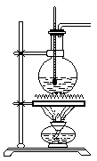
二、有机化合物的特性
4.反应速度比较慢
5.发生副反应

Slide 11
二、有机化合物的特性
6.同分异构现象普遍

Slide 12
有机化合物的特性小结
对热不稳定，容易燃烧
熔点较低
难溶于水，易溶于有机溶剂
反应速度比较慢
发生副反应
同分异构现象普遍

Slide 13
目标检测
1.1828年，魏勒（ Friedrich Wohler ）第一次人工合成的有机物是（ ）
A.苯 B.尿素 C.油脂 D.醋酸
2.下列叙述中，不是有机物一般特点的是（ ）
Ａ.有机物之间反应速度快 Ｂ.有机物绝大多数易燃
Ｃ.一般有机物的熔点较低 Ｄ.多数有机物难溶于水
3. 下列物质中，不容易燃烧的是（ ）
A.汽油 B.无水酒精 C.沼气 D.小苏打

Slide 14
答案：
1.B 2.A 3.D

Slide 15
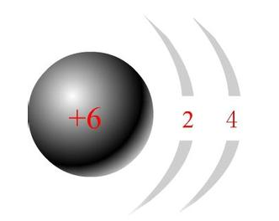
碳原子在周期表中位于第二周期，IVA族， 其成键
有何特点？

Slide 16
【碳原子的成键特点】
一
【碳原子的杂化轨道】
二
【碳原子的成键方式】
S三

Slide 17
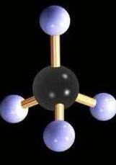
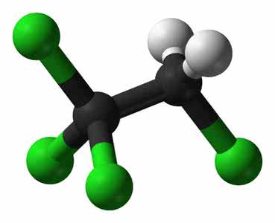
一、碳原子的成键特点
碳原子最外层有 4 个电子，通过共用 4 对电子与
其他原子相结合形成共价键，显示 4 价。

Slide 18
共价键的种类
由于成键时原子轨道重叠方式不同，共价键可分为 键和∏键两种。
键-轨道沿着键轴方向“头碰头”重叠而形成的共价键。
∏键-两个相互平行的P轨道“肩并肩”重叠而形成的共价键。
原子轨道沿轨道的对称轴方向重叠
键
两个平行的p轨道侧面交叠
键

Slide 19
键特征
可以单独存在
成键电子云呈圆柱型对称;
成键的两个原子可以沿键轴自由旋转;
较稳定，不易断裂
p_{x}
s
p_{x}
p_{x}

Slide 20
π键特征
p_{y}
p_{y}

Slide 21
π键特征
π键不能单独存在
电子云沿键轴上下分布
成键的两个原子不可沿键轴自由旋转
不稳定，容易断裂

Slide 22
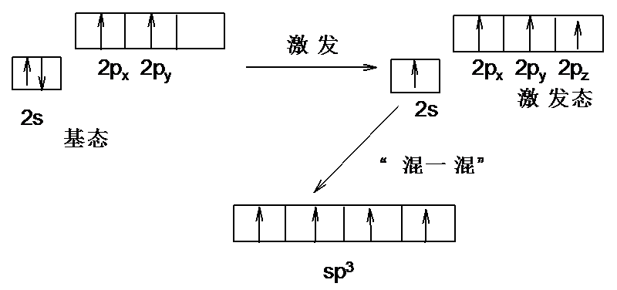
二、碳原子的杂化轨道
sp³杂化轨道

Slide 23
sp²杂化轨道
激发态

Slide 24
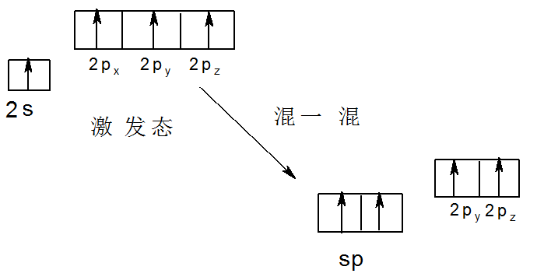
sp杂化轨道
形成过程

Slide 25
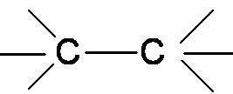
三、碳原子的成键方式
碳原子之间或碳原子与其它原子都是以共价键结合。
共用一对电子形成的键称为单键。
由两对或三对共用电子所形成的键分别叫做双键或三键。
单键 双键 三键

Slide 26
目标检测
1.有机物中碳原子和其他原子结合时总是显示（ ）价
A.3 B.4 C.5 D.2
2.由于原子轨道重叠方式的不同，共价键可分为（ ）
A. 键和∏键 B.饱和键和不饱和键
C.极性键和非极性键 D.双键和叁键
3. sp²杂化是指（ ）
A．1个s轨道和1个p轨道 B. 1个s轨道和3个p轨道
C. 1个s轨道和2个p轨道 D. 1个s轨道和4个p轨道

Slide 27
答案：
1.B 2.A 3.C

Slide 28
有机化合物的分类
有机化合物种类繁多，必须进行科学分类，目前主要有两种分类方法。
碳架
官能团

Slide 29
有机化合物的分类方法
根据碳架进行分类
分类
方法
根据官能团进行分类

Slide 30
链状化合物
按碳架分
环状化合物

Slide 31
链状化合物(开链化合物)
CH₃CH₂CH₃ CH₃CH₂OH CH₃CH₂OCH₂CH₃
丙烷 乙醇 乙醚

Slide 32
环状化合物
脂环族化合物
碳环化合物
芳香族化合物
环状化合物
杂环化合物

Slide 33
脂环族化合物：性质类似于开链化合物的碳环化合物
环丁烷 环戊烷 环己烷

Slide 34
芳香族化合物
大多数都含有芳环，具有与开链化合物和脂环化合物不同的化学特性
苯 萘

Slide 35
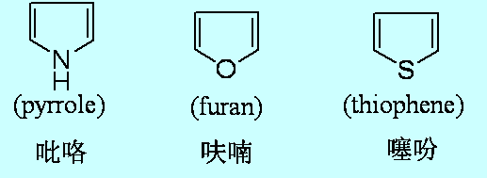
杂环化合物
组成环的原子除碳原子外，还有其他元素的原子，常见的有O、S、N等原子，被称为杂原子。

Slide 36
根据官能团不同分类
官能团：决定一类有机化合物的主要性质的原子或原子团。
含有相同官能团的化合物在化学性质上相似，所以可以把官能团作为主要标准对有机化合物进行分类。

Slide 37
按官能团分类
有机化合物
烃
卤代烃
醇
酚
醚
醛
酮
羧酸
R-H
R-Cl
R-OH
ROR
RCHO
RCOR'
RCOOH

Slide 38
有机化合物及其官能团
官能团名称 官能团结构 化合物类型
碳碳双键 C＝C 烯烃
碳碳三键 －C≡C－ 炔烃
羟基 －OH 醇、酚
羰基 C＝O 醛、酮
羧基 -COOH 羧酸
氨基 －NH₂ 胺
醚键 R-O-R' 醚

Slide 39
目标检测
1．下列关于官能团的判断中说法错误的是（ ）
A．醇的官能团是羟基（－OH） B．羧酸的官能团是羟基（OH）
C．酚的官能团是羟基（－OH） D．烯烃的官能团是双键
2.下列原子或原子团，不属于官能团的是 ( )
A．OH— B．—NO₂ C．—SO₃H D．—Cl
3．下列有机化合物不属于链状的是（ ）
A．甲烷 B. 乙烯 C. 酒精 D. 苯

Slide 40
答案：
1.B 2.A 3.D

Slide 41
